Slide 1
Prever a próxima semana de vendas e decidir o que vale construir com IA
CASE TÉCNICO · ESPECIALISTA DE DADOS I · E-COMMERCE
Seção 1: análise e previsão da receita diária · Seção 2: arquitetura de IA para análise de banners
Matheus Silveira Vicente · 8 de outubro de 2026
Notes:
Abertura (30 s). Duas perguntas guiam a apresentação: dá para prever a venda da próxima semana com confiança, e vale construir um score de banners com IA agora? Vou responder as duas com dado e com as decisões explícitas.

Slide 2
Duas perguntas, duas respostas
AS RESPOSTAS, ANTES DE TUDO
Dá para prever a próxima semana?
Vale construir o score de banners?
Sim, com erro de 14% no total da semana nas 16 semanas previstas, 10% em junho. O ganho sobre uma média simples aparece quando a venda muda de patamar, em datas e ressacas. Recomendo o LightGBM, com a média móvel como régua.
Ainda não como está. Primeiro a decisão e o KPI (receita por impressão), depois PoC e MVP com A/B. A ferramenta não homologada é trilha de compliance, não bloqueio.
Contexto 3 min · Dados e consumo 11 min · Previsão 12 min · Seção 2 9 min · Próximos passos e perguntas 10 min
Case Especialista de Dados I · 2
Notes:
Começo pela resposta para que a banca saiba aonde vou chegar; o resto da apresentação é a evidência. Os três temas pedidos na análise (preço médio, dia da semana e variação ao longo do dia) e as três perguntas do modelo (por que o algoritmo, como validei, o que pesou) estão no centro.

Slide 3
A base: 242 dias, 89 mil linhas, três armadilhas
CONTEXTO
6%
−R$ 21 mi
9,4%
da receita com categoria ilegível (um número aleatório no lugar do nome). Agrupada como “Não mapeada”: entra no total, sai da análise por categoria.
em 3.513 linhas de receita negativa, 4,3% da receita. Tratadas como estornos: ficam na receita líquida. Uniformes: 4,3% no App e 4,2% no Site, e de 4,0% a 4,9% em toda categoria.
das combinações hora × canal × categoria não existem. São vendas zero (madrugada, categorias pequenas): grade completada com zeros.
01/11/2025 a 30/06/2026 · R$ 490 mi · 6,5 mi de pedidos · App R$ 373 mi (76%), ticket R$ 73 · Site R$ 117 mi (24%), ticket R$ 82
Case Especialista de Dados I · 3
Notes:
Antes de qualquer insight, o que a base tem de problema. Os três tratamentos estão documentados nas decisões técnicas. Ponto de atenção: o dado é agregado por hora, canal e categoria; não há cliente, SKU, margem nem calendário de campanhas.

Slide 4
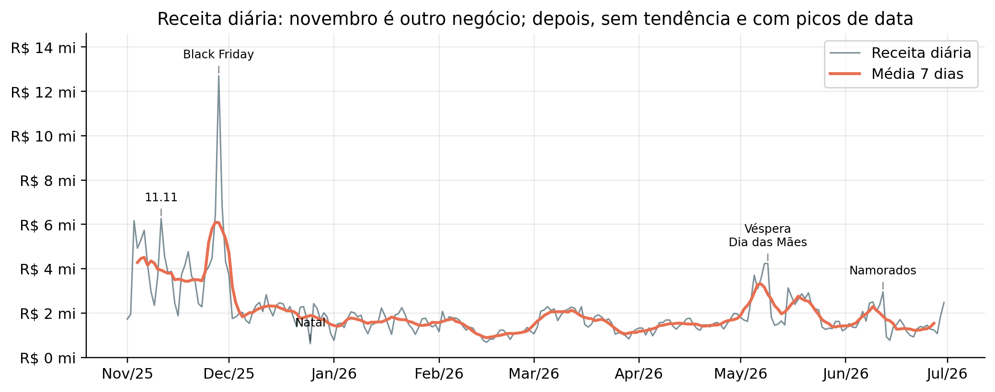
Novembro é outro negócio; depois, as datas mandam
O QUE OS DADOS MOSTRAM
26% da receita em um mês promocional; Black Friday = 7,5× um dia típico.
O Natal vende o mês, não o dia: semanas de R$ 13–16 mi em dezembro; o dia 25 é o pior da base.
Dia das Mães vende na véspera (sábado), não no domingo.
Sem tendência de longo prazo: o nível muda com as datas.
Case Especialista de Dados I · 4
Notes:
Novembro sozinho tem 26% da receita e 34% dos pedidos dos 8 meses; não é só a Black Friday. Dezembro fatura R$ 13 a 16 milhões por semana, contra 7 a 12 no início do ano: a compra de presente acontece antes do dia 25. Fora das datas não há tendência de longo prazo (teste ADF), mas o nível semanal varia bastante, de R$ 7 a 16 milhões. Para o modelo, isso significa: acertar as viradas de nível importa mais do que acertar o dia da semana.

Slide 5
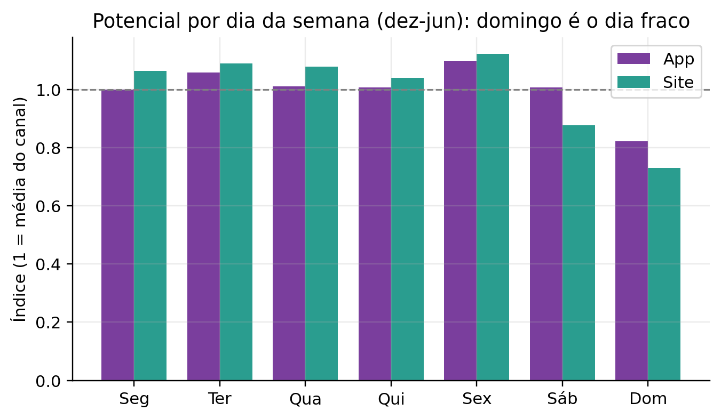
Sexta lidera, domingo é o vale
POTENCIAL POR DIA DA SEMANA
Sexta é o melhor dia nos dois canais.
Domingo: −18% no App e −27% no Site.
O App segura o fim de semana: sábado na média; no Site, −12%.
Potencial: o domingo vende R$ 340 mil abaixo de um dia médio, ~R$ 1,5 mi por mês.
Índice = receita média do dia ÷ média do canal, dezembro a junho (sem novembro).
Case Especialista de Dados I · 5
Notes:
Excluí novembro porque a Black Friday caiu numa sexta e distorce o índice. O padrão vale para todas as categorias: não existe dia de categoria. Gifts é a mais sensível, com domingo 30% abaixo: compra de presente é planejada durante a semana. O potencial em reais: o domingo fatura R$ 1,36 milhão contra R$ 1,70 milhão de um dia médio e R$ 1,88 milhão da sexta. Não é dinheiro garantido, é o tamanho do vale; como o App segura melhor o fim de semana, a comunicação de domingo rende mais no App.

Slide 6
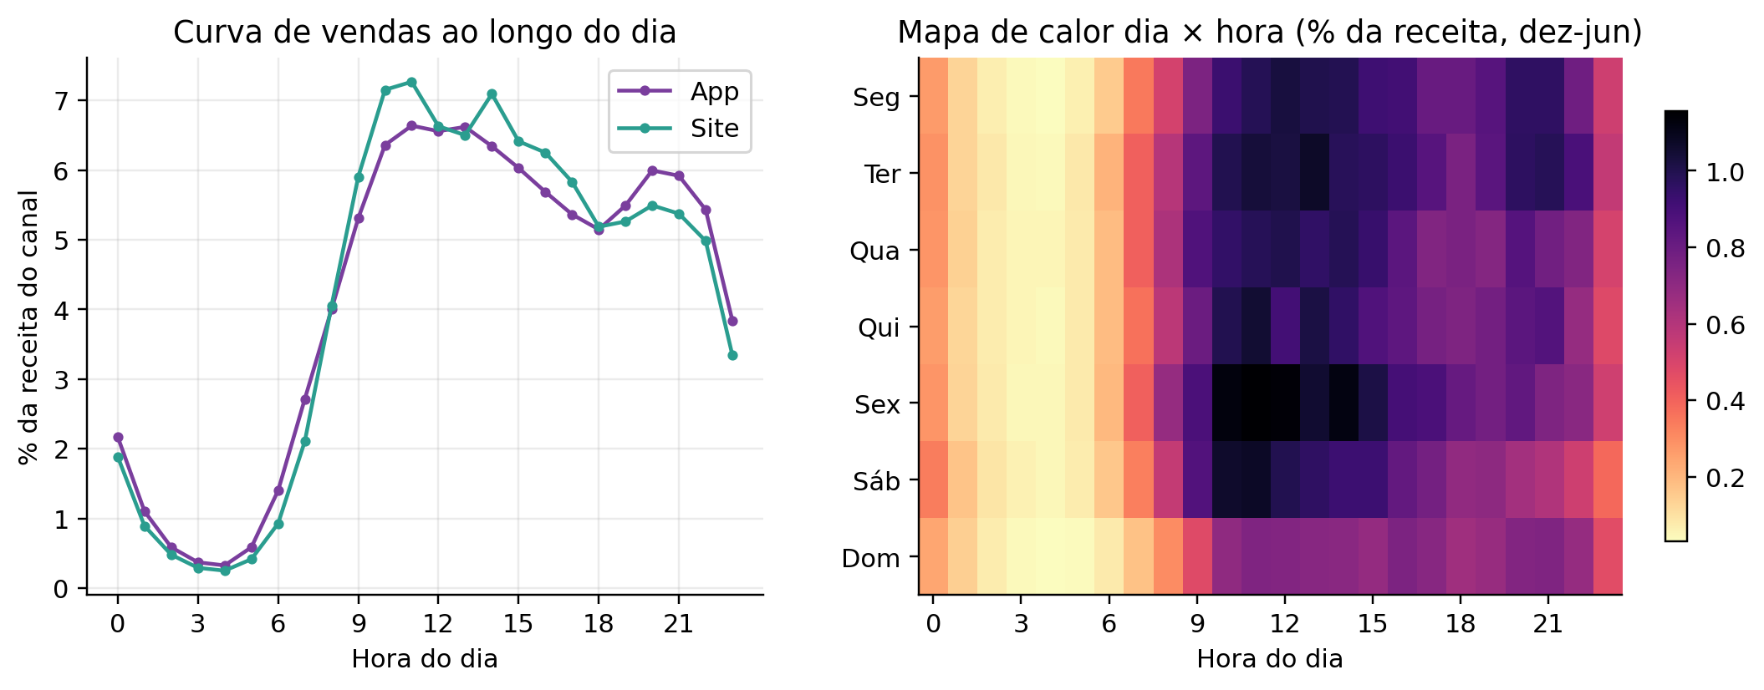
Pico às 11h e um segundo pico noturno no App
FLUTUAÇÃO AO LONGO DO DIA
Os dois canais acordam juntos e atingem o pico às 11h.
O App tem segundo pico às 20h–21h: o canal do sofá.
Sexta de manhã é o horário mais quente da semana.
Uso: horário de push, CRM e troca de banner.
Case Especialista de Dados I · 6
Notes:
Vale de 3h a 5h, subida a partir das 7h, platô das 10h às 15h. O Site é um pouco mais concentrado de manhã; o App sustenta a noite. A hipótese inicial de que o Site teria pico no almoço e o App só à noite não se confirmou: os dois picam às 11h.

Slide 7
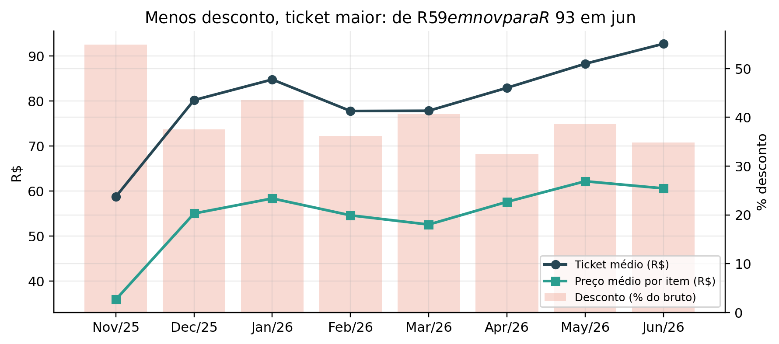
Menos desconto, ticket maior
PREÇO MÉDIO DE VENDA
Ticket médio: R$ 59 em novembro, R$ 93 em junho.
Desconto: de 55% para 35% do preço cheio.
Itens por pedido estáveis (~1,5): o ganho vem do preço por item.
Para o negócio: quanto da venda futura a promoção antecipa?
Desconto = desconto ÷ (receita + desconto), assumindo receita líquida.
Case Especialista de Dados I · 7
Notes:
Novembro compra volume com desconto; o resto do ano vende mais caro por pedido. O Site tem ticket cerca de 10% maior e desconto 5 pontos menor que o App em todos os meses. Premissa declarada: tratei a receita como líquida do desconto, porque a outra leitura dá taxas acima de 100% em algumas categorias.

Slide 8
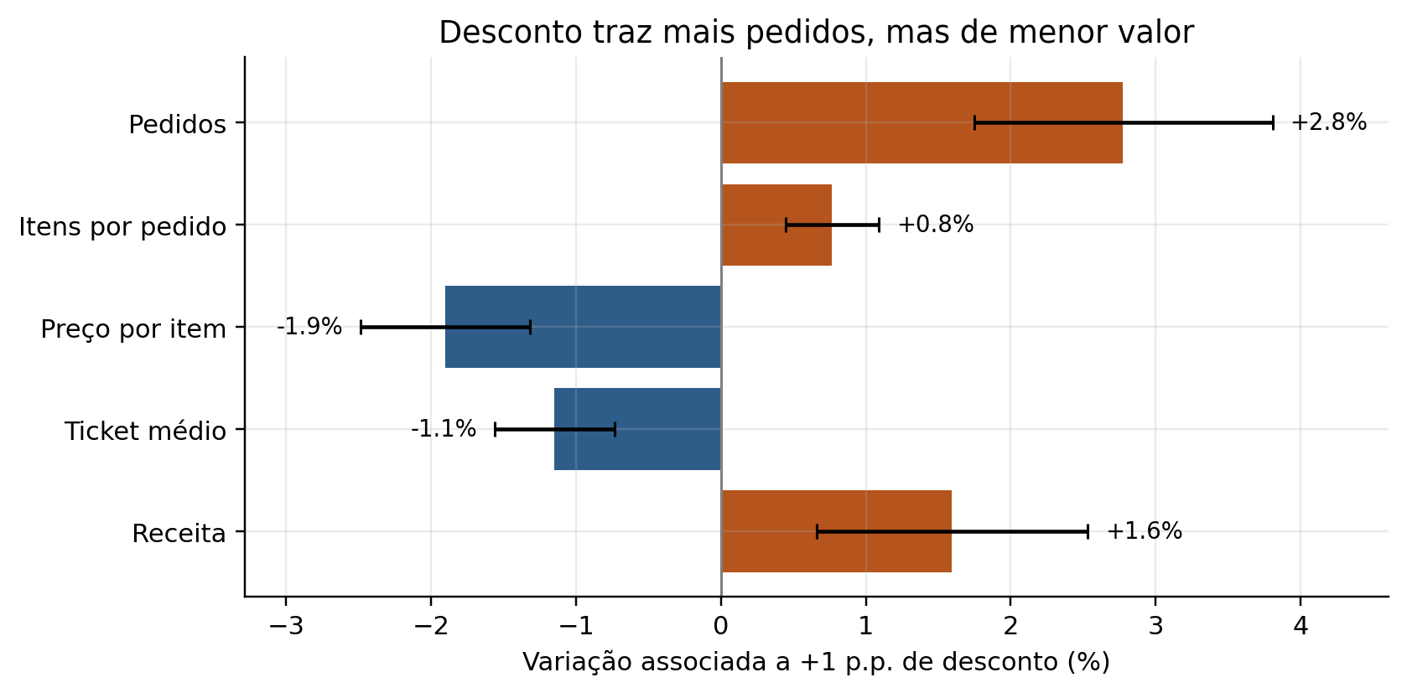
Desconto compra volume, não valor
COMPORTAMENTO DE CONSUMO
+1 p.p. de desconto: +2,8% de pedidos, −1,9% no preço por item, +1,6% de receita.
Em promoção, perfumaria vai de 46% para 60% da receita; Gifts cai de 14% para 7%.
Cenário: +5 p.p. de desconto
+8% de receita, mas +19% de itens vendidos. Só compensa se o custo do produto for menor que ~43% da receita líquida.
Associação controlada por dia da semana e mês; dias de desconto também têm campanha e mídia · 8
Notes:
Regressão diária de cada indicador contra a taxa de desconto, controlando dia da semana e mês, com erros robustos. O desconto vem com mais pedidos, mas de itens mais baratos: a receita líquida cresce bem menos que os pedidos. O cenário de 5 pontos extrapola o efeito de 1 ponto: a receita sobe cerca de 8%, mas o volume de itens, que carrega o custo, sobe cerca de 19%. Se o custo do produto passar de uns 43% da receita líquida, o lucro cai. É uma regra de bolso para levar ao comercial, que tem a margem real. Não há sinal de ressaca nas semanas seguintes às promoções.

Slide 9
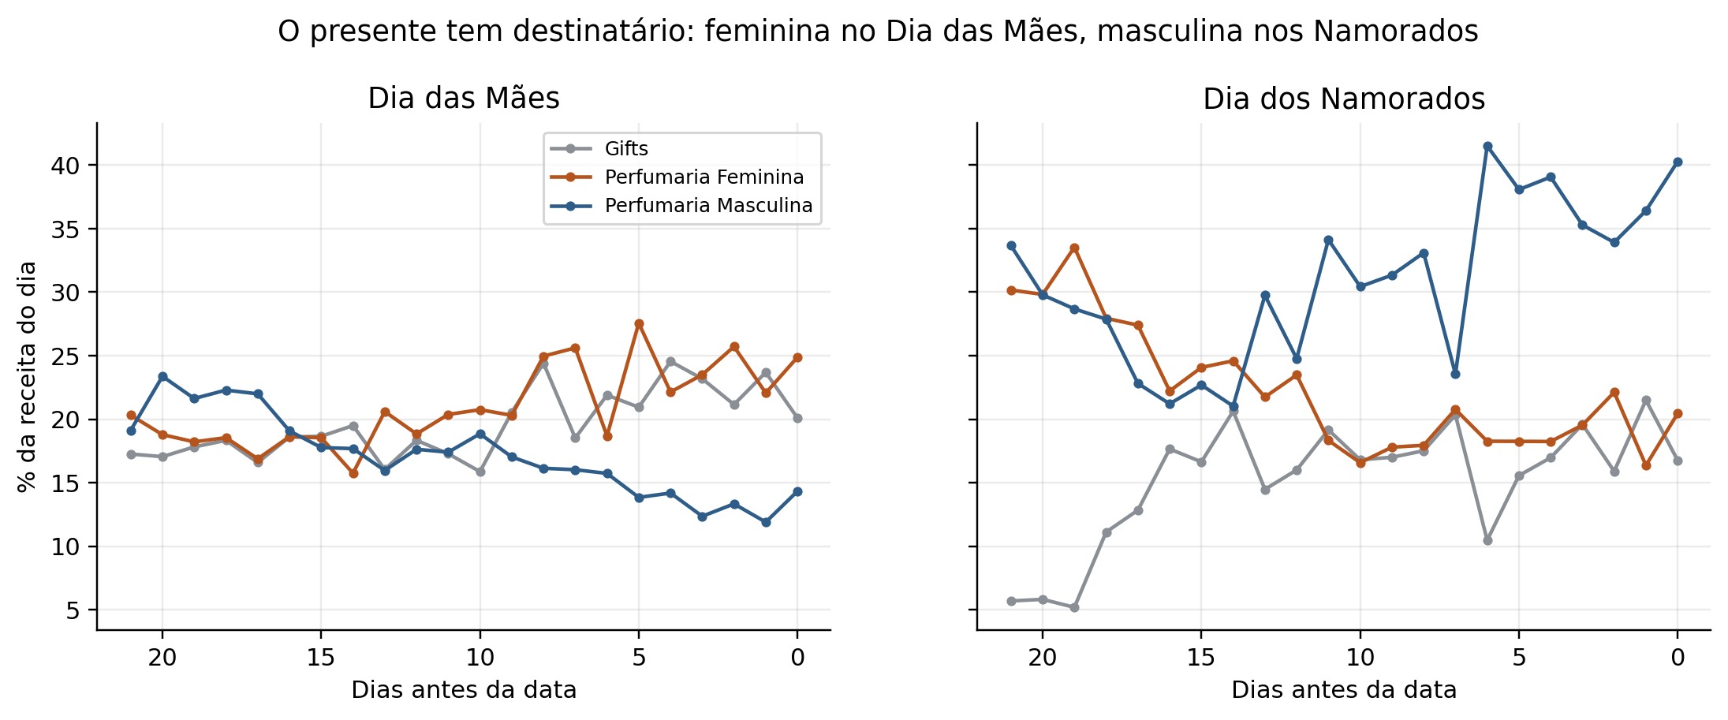
O presente tem destinatário
COMPORTAMENTO DE CONSUMO
Antes do Dia das Mães, a perfumaria feminina sobe para ~25% da receita.
Antes dos Namorados, a masculina chega a 34%–42%.
A curva acelera cerca de uma semana antes da data.
Salário: dias 5 a 7 vendem +22% (Site +23%, App +17%).
Case Especialista de Dados I · 9
Notes:
O e-commerce mostra para quem o consumidor está comprando. Uso prático: banner, CRM e estoque por destinatário do presente, começando cerca de uma semana antes da data, quando a curva acelera. O ticket também sobe por mix: o preço cheio por item foi de R$ 80 em novembro para R$ 93 em junho, com pico em maio, mês do Dia das Mães. O teste natural seria o Dia dos Pais, que a base não cobre e que já passou sem que eu recebesse o dado; fica a Black Friday.

Slide 10
Vocês fizeram três perguntas. Respondo nesta ordem.
MODELO PREDITIVO
1
2
3
Por que este algoritmo?
Como construí e validei?
Quais variáveis pesaram?
O formato do problema elimina a maior parte das opções. Testei oito modelos nas mesmas semanas e escolhi pelo custo do erro, não pelo menor número.
Treino no passado, teste na semana seguinte, 16 vezes. Nunca sorteio de dias: o modelo não pode ver o futuro.
O nível da semana anterior, a proximidade da próxima data de presente e o canal. O modelo diz isso sozinho, e eu mostro como.
Alvo: receita aprovada líquida por dia e canal, 7 dias à frente · 10
Notes:
Este slide existe para a banca reconhecer a própria pergunta. O enunciado diz, com todas as letras, que mais importante do que a acurácia é entender o pensamento analítico, e lista estas três perguntas. Então eu as nomeio e respondo na ordem, em vez de fazer vocês procurarem a resposta no meio da apresentação. Uma observação sobre a terceira: ela é a que mais interessa ao negócio, porque as variáveis que pesam são as alavancas que vocês controlam. Se o que move a previsão é a proximidade de uma data de presente, isso vira calendário de campanha e de estoque, não só número de modelo.

Slide 11
O formato do problema restringe o modelo
PREVISÃO DE 7 DIAS À FRENTE
< 500
1 vez
7 dias
pontos diários: 242 dias × 2 canais. Não cabe modelo com milhares de parâmetros.
cada data especial aparece uma vez só: uma Black Friday, um Dia das Mães, um Namorados.
de antecedência para a operação reagir: só entra o que se sabe uma semana antes.
Testei em vez de descartar: ETS, SARIMA e SARIMAX entraram no torneio com as mesmas semanas e as mesmas regras. Ficaram de fora só Prophet (precisa de um ano para aprender a sazonalidade anual) e redes neurais (decorariam 500 pontos e não explicam a previsão).
Alvo: receita aprovada líquida por dia e canal, desconto abatido e estornos incluídos · 11
Notes:
Antes de escolher algoritmo, olhei o formato do problema. O modelo certo precisa funcionar com pouco dado, entender calendário e eventos e dizer o que pesou na previsão. Prever 7 dias à frente, e não amanhã, é o que dá tempo de escalar equipe, estoque e campanha; por isso o modelo só usa calendário, datas comerciais e o histórico de uma semana atrás. Sobre os clássicos: a tentação é descartar ARIMA dizendo que a série não é estável, mas de dezembro a junho ela é estacionária, então o argumento não se sustenta. Preferi medir.

Slide 12
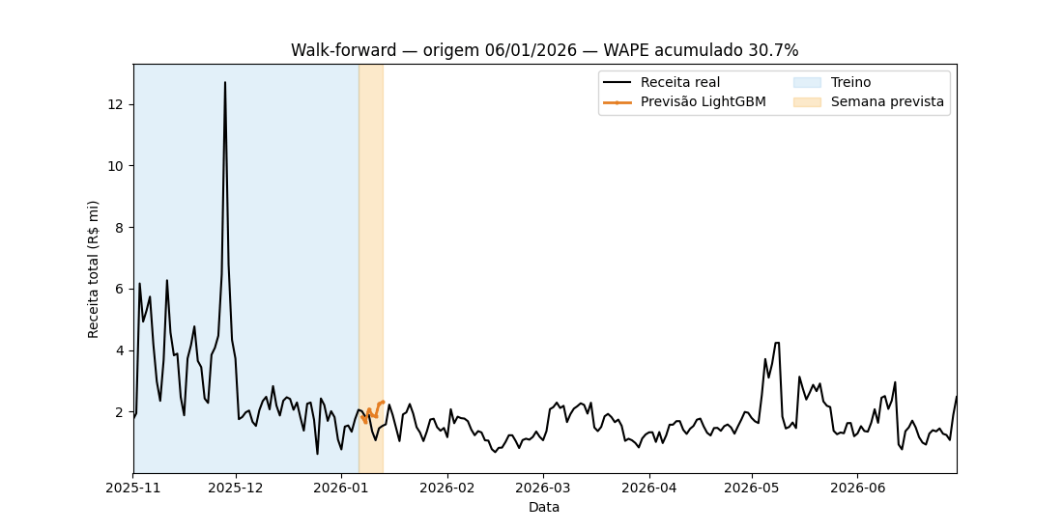
Treino no passado, teste na semana seguinte
COMO VALIDEI
Nunca sorteio de dias: o modelo não pode ver o futuro.
A cada semana, retreina com tudo até ali e prevê os 7 dias seguintes.
Junho ficou fora do ajuste de parâmetros, do começo ao fim.
Mesmas variáveis e mesmas semanas para os oito modelos.
Os 30,7% do gráfico são de uma origem só, a de 06/01, numa semana atípica. A média das 16 é 21,7% no dia e 14,0% na semana.
16 semanas previstas: 11 de jan a mai e 5 de junho · nenhuma usada para ajustar parâmetros · 12
Notes:
Se eu sorteasse dias para teste, o modelo veria a semana seguinte durante o treino e a acurácia ficaria falsamente boa. O walk-forward reproduz o uso real: no dia em que faço a previsão, só sei o que aconteceu até ali. As semanas de janeiro a maio se alternam entre ajuste de parâmetros e avaliação, e junho ficou fora do ajuste inteiro. Sendo preciso: junho não é um teste virgem. Houve uma primeira rodada do torneio em que eu o usei como diagnóstico e, a partir do que vi, corrigi falhas do pipeline e fixei a regra de decisão para a rodada final. Está registrado nas decisões técnicas. É por isso que apresento as 16 semanas como evidência principal, e não só junho.

Slide 13
Nenhum modelo ganha em tudo: escolhi pelo custo do erro
POR QUE ESTE ALGORITMO
Modelo | Papel | Erro no dia | Erro na semana | Viés
Repetir a semana anterior | Régua | 32,0% | 17,7% | −2,0%
Média móvel de 7 dias | Régua | 25,1% | 17,7% | −3,0%
Regressão linear (Ridge) | O simples | 24,7% | 18,3% | −9,9%
ETS | Clássico | 22,3% | 16,3% | −13,3%
SARIMAX | Clássico | 23,4% | 17,0% | −6,6%
SARIMA | Clássico | 22,0% | 13,1% | −8,8%
XGBoost | Controle | 22,0% | 12,9% | −2,7%
LightGBM | Escolhido | 21,7% | 14,0% | −2,5%
As diferenças na coluna da semana estão dentro do erro de medição; as de viés não estão. Numa semana cheia de R$ 10,8 mi, o ponto que separa LightGBM e XGBoost é ~R$ 117 mil e não é mensurável. Os 8,8% do SARIMA são ~R$ 950 mil a menos de planejamento, toda semana, sempre no mesmo sentido.
O SARIMA é o melhor no total da semana. Não o escolhi porque prevê abaixo da venda em todo regime, inclusive em dia normal: isso vira ruptura.
LightGBM e XGBoost são intercambiáveis: nenhum intervalo separa os dois. Entreguei o LightGBM porque a faixa de previsão sai da mesma família e o retreino é mais rápido.
16 semanas previstas (jan–jun) · erro = soma dos erros ÷ receita real · viés negativo = previu abaixo do real · 13
Notes:
A régua é o mais simples possível: se o modelo não bate repetir a semana passada, não serve. Uso as 16 semanas, e não só junho, porque cinco semanas não separam modelos parecidos. Três leituras. Primeira: os clássicos não são ruins, o SARIMA é o melhor no total da semana, que é a unidade de planejamento; então não dá para descartá-los com conversa, e por isso eu os medi. Segunda: eles preveem abaixo da venda real de forma sistemática, de 6,6% a 13,3%, e no walk-forward isso vale até em dia normal, de −7,9% a −13,4%; para dimensionar estoque, é pior do que o erro sugere. Terceira: só as árvores ficam perto de zero de viés em dia normal. Se perguntarem pelo XGBoost, a resposta é direta e já está na tela: ele é levemente melhor no total da semana nos três recortes, o LightGBM é melhor no dia e no primeiro dia do horizonte no walk-forward, e o intervalo da diferença contém zero em todos eles. Não tenho evidência para dizer que um é melhor; tenho razão de engenharia para entregar o LightGBM, e trocar não custa nada, porque são as mesmas features, as mesmas semanas e a mesma validação. Também testei combinar o total do SARIMA com o perfil diário do LightGBM: dá o melhor erro diário do torneio, 20,6%, mas herda o viés de 8,8%. Está no apêndice.

Slide 14
Por que não sigo a regra que eu mesmo fixei
A DECISÃO, EM TRÊS CAMADAS
1 · O que a regra diz
2 · Por que ela não decide
3 · A decisão
Empate estatístico favorece o mais simples. Aplicada aos oito modelos, ela aponta a média móvel.
Com 5 semanas, só detectaria uma diferença de 19 pontos. Nenhum modelo real se separa tanto: a regra declara empate porque não enxerga.
LightGBM: não é pior que a média móvel nas 16 semanas, não tem viés sistemático e explica a previsão. A média móvel fica como régua.
Gatilho de reversão: se o LightGBM não superar a média móvel na Black Friday, volto ao modelo simples. O critério está fixado agora, antes da data. O Dia dos Pais, que era o outro teste, já passou e eu não recebi o dado.
Não inferioridade nas 16 semanas: diferença de −3,4 pontos, intervalo de 95% entre −9,7 e +2,7 · 14
Notes:
Este é o slide mais importante do modelo, e responde antes que perguntem: por que contrariar a própria regra? Porque a regra respondia a pergunta errada. Ela testava se eu conseguia provar diferença com cinco semanas de teste, e cinco semanas só provariam uma diferença de dezenove pontos; a distância real entre bons modelos é de um a três. Então o empate que ela declara é falta de medida, não semelhança. A pergunta certa é: o modelo é no mínimo tão bom quanto a régua, e traz algo que ela não traz? Nas 16 semanas, o LightGBM é no máximo 2,7 pontos pior que a média móvel no pior caso do intervalo, tem viés perto de zero e diz quais variáveis moveram a previsão, que é o que o enunciado pede. A honestidade aqui é parte da resposta: eu podia ter escondido que a regra apontou a média móvel. Prefiro mostrar a regra, mostrar por que ela é cega e deixar o gatilho de reversão combinado.

Slide 15
A régua ganha na semana calma; o modelo ganha na virada
ONDE O MODELO SE PAGA
Modelo | Semana estável | Semana de virada | Quanto piora
LightGBM | 17,7% | 25,8% | 1,5×
XGBoost | 16,8% | 28,0% | 1,7×
SARIMA | 14,8% | 26,6% | 1,8×
Média móvel de 7 dias | 14,3% | 36,9% | 2,6×
Repetir a semana anterior | 18,4% | 45,1% | 2,4×
Na semana calma, a régua é melhor
O viés ~zero é compensação, não ausência
E está tudo bem: é a semana em que errar é barato. O erro da média móvel acompanha a virada de patamar (correlação 0,76); o do LightGBM, menos da metade disso (0,45).
LightGBM: −21,1% em janela de evento e +2,7% em dia normal. A média móvel erra mais nos dois: −30,9% e +4,6%.
Os oito modelos subestimam semana de evento. Nenhum aprendeu data comemorativa, porque cada uma aparece uma única vez na base. É limitação do dado, não escolha de algoritmo — e é o que o gatilho de reversão vai testar na Black Friday.
16 semanas previstas, corte na mediana da virada de patamar: 8 estáveis e 8 de virada · viés no recorte de 16 semanas · 15
Notes:
Este slide prova o que eu afirmei na abertura: o ganho sobre a média simples aparece quando a venda muda de patamar. A virada de patamar é a mudança do nível semanal em relação à semana anterior; cortei na mediana, oito semanas de cada lado, e o corte foi feito sobre a mudança observada do nível, não sobre o erro. Três leituras. Primeira, e eu concedo de saída: na semana calma a média móvel é melhor que o LightGBM, 14,3% contra 17,7%. Segunda: na virada ela quase dobra, 36,9% contra 25,8%, e é exatamente aí que a operação erra caro, porque é quando o patamar muda e a capacidade reservada não acompanha. Terceira: isso não é um recorte de calendário, é de comportamento. Data comemorativa é só uma das coisas que viram o patamar; ressaca de promoção é outra. Sobre o viés: o número perto de zero que mostrei no slide anterior é a média de dois erros opostos, e prefiro dizer isso antes que me perguntem. A leitura operacional é que semana de evento precisa de acompanhamento humano, não de confiança cega na previsão.

Slide 16
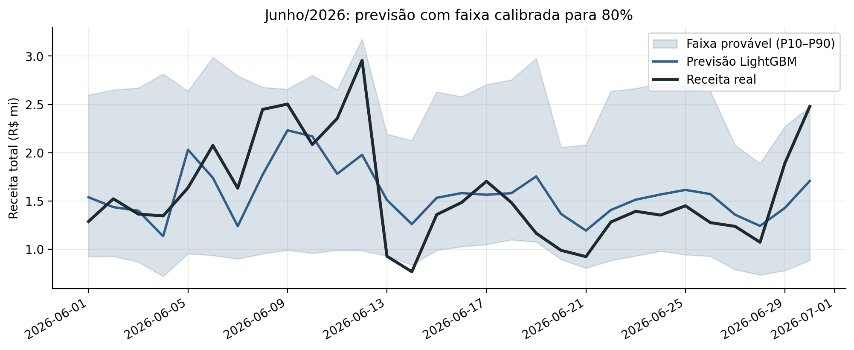
Planeje pela semana, com a folga à vista
QUANTO O MODELO AGREGA
22% → 14%
o erro cai quando se planeja a semana, não o dia (16 semanas)
R$ 1,1 mi
de erro numa semana cheia de junho de ~R$ 10,8 mi, ou 10%
28,7%
é a folga que a logística reserva: em 4 de 5 semanas o erro fica abaixo disso
Erro semanal: 10% em junho, 15% em jan–mai, 14% nas 16 semanas · folga = P80 do erro em 25 semanas · 16
Notes:
Três leituras. Primeira, a unidade certa: no dia o erro é 22%, mas na semana os erros se compensam e caem para 14% nas 16 semanas; em junho, 10%. Rotulo sempre o recorte, porque junho é o melhor deles e seria fácil mostrar só ele. Segunda, o tamanho em reais: cerca de 1,1 milhão numa semana cheia de junho, que fatura perto de 10,8 milhões. Terceira, e é a que a operação usa: não planeje pelo erro médio, planeje pelo pior caso provável. Em quatro de cada cinco semanas o erro fica abaixo de 28,7%; essa é a folga de capacidade que eu pediria para a logística reservar. A faixa diária existe, mas é larga demais para escalar equipe por dia: ela serve para mostrar que o dia isolado é incerto, e é justamente por isso que a decisão é semanal.

Slide 17
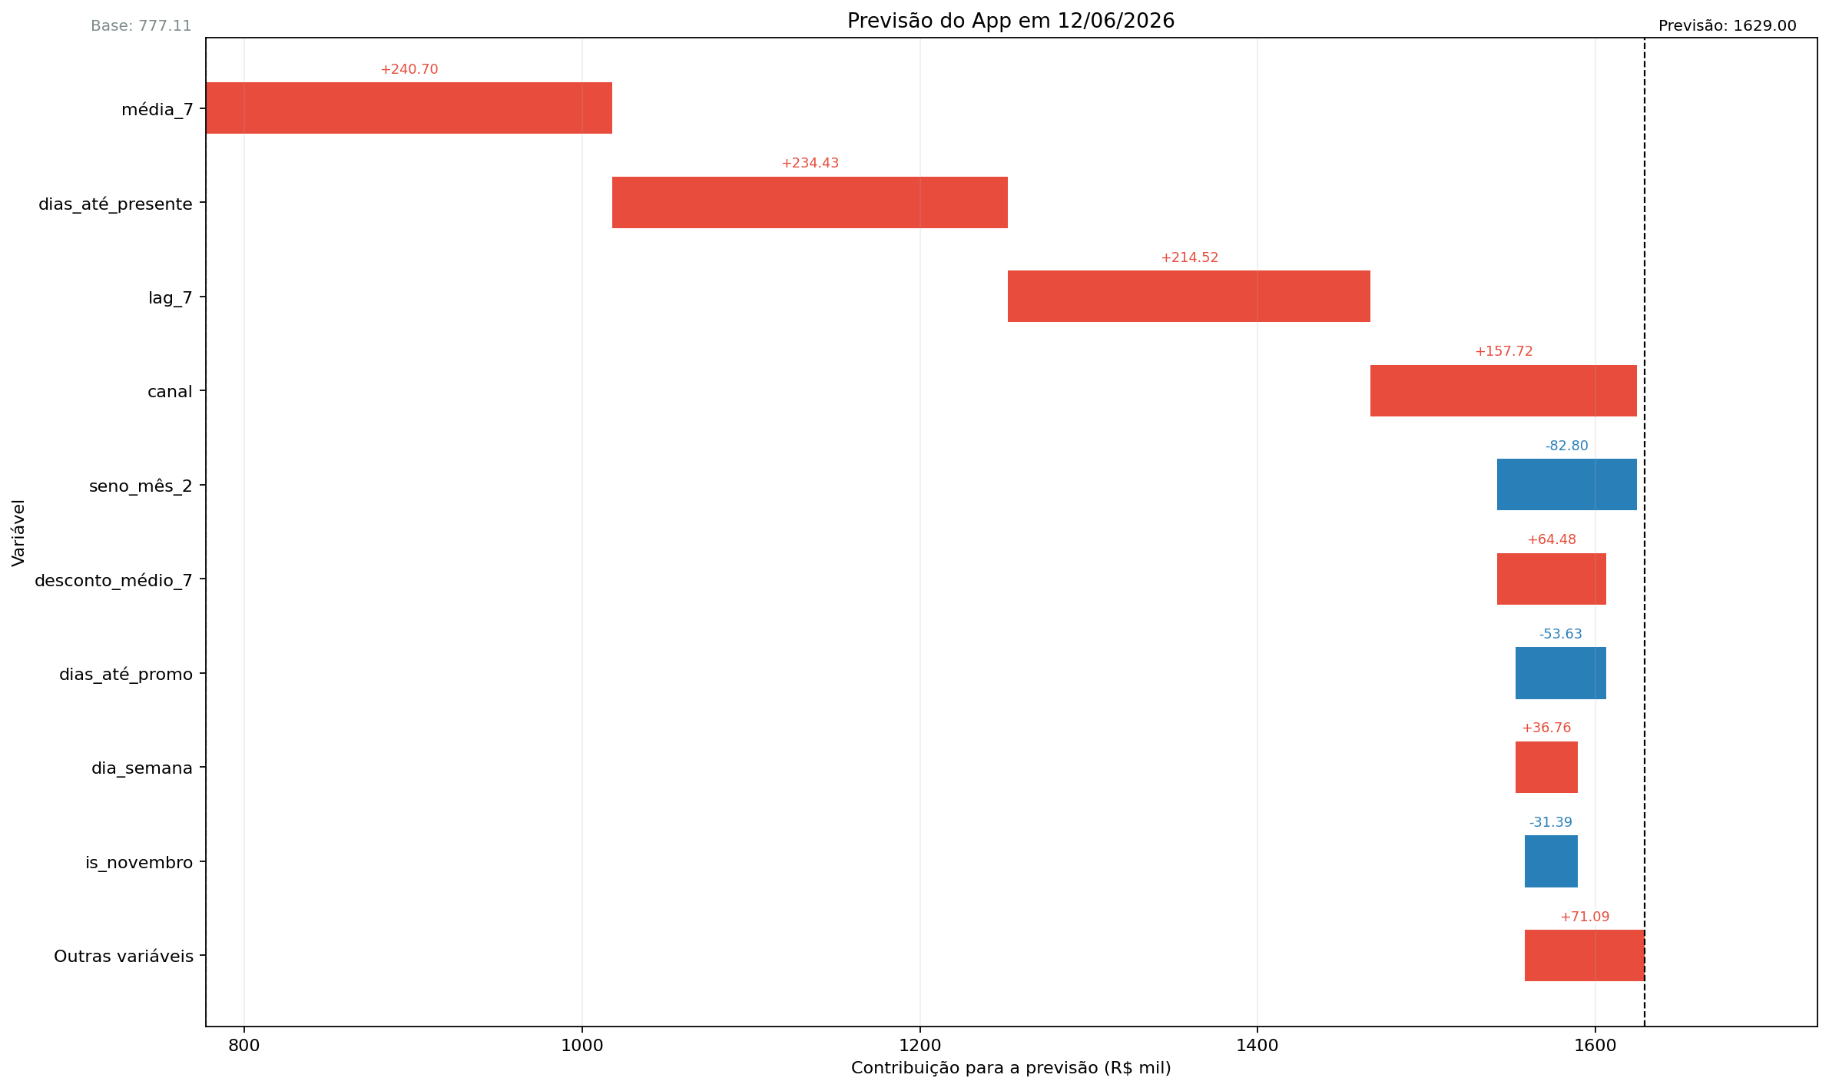
Como o modelo pensa
VARIÁVEIS MAIS IMPORTANTES
1. Parte do nível da semana anterior.
2. Ajusta pela data: quantos dias faltam para a próxima data de presente.
3. Refina pela posição no mês e pelo desconto recente.
Namorados no App: previsto ~R$ 1,6 mi, real R$ 2,10 mi. Acerta o padrão, não a magnitude.
média_7 = venda média 7 dias · dias_até_presente = dias até data de presente · lag_7 = venda do mesmo dia, semana passada · canal = App ou Site · Laranj: sobe · Azul: desce
Importância por permutação (30 repetições) e SHAP, com o modelo de cada semana de junho · 17
Notes:
Duas medidas que se complementam. O SHAP mostra o que o modelo usa: o nível da semana anterior e o canal lideram. A permutação mostra o que o modelo precisa para acertar: embaralhando os dias até a data de presente, o erro de junho é o que mais piora, porque acertar a proximidade dos Namorados foi decisivo. O canal pesa pouco na permutação porque a participação do canal na semana anterior carrega a mesma informação. O efeito salário da análise não aparece como variável isolada; a posição no mês pode estar absorvendo parte dele, mas é hipótese. O gráfico decompõe uma previsão: o App no Dia dos Namorados, que o modelo subestimou porque aprendeu datas de presente com um único Dia das Mães. Legenda completa: média_7 = receita média dos últimos 7 dias (o nível em que a loja está rodando); dias_até_presente = quantos dias faltam para a próxima data de presente (Mães, Namorados, Natal, Pais); lag_7 = venda do mesmo dia uma semana atrás; canal = App ou Site; lag_14 = venda de 14 dias atrás; desconto_recente = desconto médio praticado nos últimos dias; posição_no_mês = dia do mês (1 a 31), captura efeito salário. Esses pesos mudam a cada previsão: no Namorados, dias_até_presente pesa muito; numa segunda de março, quase não aparece.

Slide 18
Eu não seguiria com o projeto como ele está.
SEÇÃO 2 · SCORING DE BANNERS COM IA
A ideia é boa, mas crua: não há KPI, nem critério do que é um banner bom, nem decisão de negócio que o score vá apoiar. Primeiro o escopo, depois uma PoC, só então um MVP.
Notes:
Construir o pipeline agora seria otimizar uma métrica que ninguém escolheu. O entusiasmo do hackathon é um ativo da cultura de inovação; a mensagem para o time é: vamos chegar lá por um caminho seguro e mensurável.

Slide 19

Não à ferramenta, sim ao problema
CONDUÇÃO COM O TIME
1 · Escopo · 1–2 sem.
2 · PoC · 2 sem.
3 · MVP · 4 sem.
Qual decisão o score muda? Qual KPI prova que funcionou?
Existe sinal entre atributos visuais e o KPI? Seguir ou parar.
Score e teste A/B. Escala só se o A/B provar ganho.
O que começa já, sem esperar a homologação
Quem é dono de quê
O time rotula uma amostra de banners e define o que é "bom"; levantamos o histórico de cliques; protótipo em ferramentas já homologadas.
Time do hackathon: KPI, rótulos, A/B. Dados: pipeline e modelo. Segurança da Informação e Jurídico: parecer com prazo. Sponsor: espaço de teste.
Escopo + PoC + MVP = 7–8 semanas, com critério de parada em cada etapa · 19
Notes:
Roteiro da primeira conversa: reconheço a iniciativa; separo o problema da ferramenta, a ferramenta não está homologada, mas o problema continua de pé; fazemos juntos as perguntas de escopo; combinamos o que começa já; e definimos papéis e prazos. A homologação existe por bons motivos: banners têm pessoas, material não lançado e dados de performance. Enquanto não há aprovação, testes só com banners já publicados. Se não houver dado de performance por banner, a PoC vira um catálogo visual descritivo, que já tem valor para a criação.

Slide 20
Cada score apoia uma decisão diferente
QUE SCORE?
Score | Decisão que apoia | Armadilha
CTR | Qual banner vai para a home | Premia o chamativo, não o que vende
Conversão pós-clique | Qual banner traz quem compra | Pouco volume por banner
Receita por impressão | Priorizar o espaço nobre (recomendado) | Atribuição da compra
Fadiga criativa | Quando trocar o banner | Confunde fadiga com sazonalidade
Aderência à marca | Revisão antes de publicar | Subjetivo, precisa de rótulo humano
Provocação da Seção 1: CTR alto pode vender pior
Novembro: 55% de desconto e ticket de R$ 59. Junho: 35% e R$ 93. Um score de CTR premiaria o banner de desconto agressivo, que atrai clique e traz pedido menor.
Recomendação: receita por impressão como KPI; CTR e conversão como diagnóstico · 20
Notes:
Score de banner pode significar coisas muito diferentes; escolher um é a principal saída do escopo. A provocação vem direto da Seção 1: o desconto traz volume com ticket menor, então otimizar clique pode otimizar a coisa errada. Outras perguntas para o time: o App é 79% da receita, o banner foi pensado para ele? O banner é bonito ou só bem posicionado? O horário muda o público: pico às 11h e App também à noite, então rotação por horário é um teste barato.

Slide 21

Arquitetura sem impeditivos de ferramenta
IMPLEMENTAÇÃO TÉCNICA
1 · Ingestão
2 · Preparo
3 · Embeddings
4 · Atributos
Banners do CMS e cliques do analytics
Redimensionar, deduplicar, OCR do texto
CLIP: impressão digital da imagem
Zero-shot, clusters, cor, % de texto
5 · Score
6 · Teste A/B
7 · Painel
Receita por impressão, controlando posição e período
Prova causal antes de virar critério
Batch semanal, monitoramento e retreino
Por que o CLIP: modelo aberto da OpenAI, treinado em 400 milhões de pares imagem–legenda. Ele coloca imagem e texto no mesmo espaço numérico, então dá para perguntar "este banner mostra promoção?" sem treinar nada. Licença MIT, roda no nosso ambiente: sem custo de licença e sem enviar criativo para fora.
Como o embedding vira nota: regressão da receita por impressão sobre os componentes do embedding e o OCR, com efeitos fixos de posição e semana. Assim o score compara banners no mesmo espaço e período: sem isso, aprende que "banner de Black Friday é bom".
Validação: o ranking do score acerta a ordem dos banners nas semanas seguintes? · 21
Notes:
Embedding: transformar cada banner em uma impressão digital numérica, em que banners parecidos ficam perto. O CLIP coloca imagem e texto no mesmo espaço, o que permite perguntar se um banner mostra promoção sem treinar nada. Como explicar o CLIP em trinta segundos, se for novidade para eles: é um modelo que a OpenAI treinou mostrando quatrocentos milhões de imagens junto com a legenda que as acompanhava na internet; de tanto ver par depois de par, ele aprendeu a colocar a foto e a frase no mesmo mapa numérico, de modo que a imagem de um frasco e as palavras "frasco de perfume" caem perto uma da outra. Na prática isso significa que eu posso escrever a pergunta em texto e deixar ele medir a distância até a imagem, sem treinar nada e sem rotular nada. Por que escolhi ele e não uma API de LLM multimodal: licença MIT, roda dentro do nosso ambiente, o criativo não lançado nunca sai da empresa, e o custo é de operação e não de licença por chamada. Em escala entram busca por similaridade e uma API para checar criativos antes de publicar. Um LLM multimodal homologado pode complementar depois com uma crítica em linguagem natural frente ao guia de marca.

Slide 22
O embedding só ganha onde o atributo é semântico
PROVA DE CONCEITO · 32 BANNERS SINTÉTICOS
Atributo | CLIP sem treino | CLIP + 24 rótulos | Medidas simples
Mensagem (promoção × lançamento) | 31,2% | 100,0% | 55,5%
Cor dominante | 100,0% | 94,8% | 95,0%
Fundo claro × escuro | 59,4% | 71,9% | 100,0%
Preço visível | 50,0% | 54,7% | 100,0%
Frasco de produto | 50,0% | 51,6% | 100,0%
A régua visual bate o embedding em 3 de 5: brilho, contraste, cor média, bordas da caixa de preço e pixels do frasco acertam 100%.
O CLIP ganha em um atributo, e ganha muito: mensagem. É o único que exige semântica — e é o que justifica ele na arquitetura.
Sem treino depende do idioma: 31,2% porque os prompts em inglês não casam com “50% OFF” e “NOVO”. 24 rótulos humanos resolvem.
Acaso: 50% nos binários, 25% na cor · média de 20 particionamentos · 32,3 ms por banner em lote em CPU, 5,4 min para 10 mil · valida componentes, não o score · 22
Notes:
Para testar a peça central sem usar imagem da marca, gerei 32 banners por código, com cada atributo do gabarito sorteado de forma independente, seed 42. Treino com 24 e teste nos 8 restantes, em 4 rodadas, com o particionamento repetido 20 vezes. A leitura é a mesma da Seção 1: antes do modelo caro, a régua simples. E aqui a régua ganha — medidas de brilho, contraste, cor e contagem de pixels acertam fundo, preço e frasco em 100%, justamente onde o embedding global fica perto do acaso. O CLIP só se paga em mensagem, que é o atributo que exige entender o que o banner diz, e ali ele vai a 100% com 24 rótulos contra 55,5% da heurística. Em cor dominante os três empatam. Se perguntarem por que preço e frasco ficam perto do acaso no CLIP: no desenho anterior esses dois atributos eram derivados por paridade dos demais, o que criava correlações que se invertiam entre treino e teste; com sorteios independentes o probe voltou para 54,7% e 51,6%, que é o valor honesto. Fundo tem algum sinal visual, 71,9%, mas a faixa vai de 53,1% a 87,5% — amostra pequena. Limite da demo: banner sintético é mais simples que o real e não há dado de clique, então ela valida componentes da arquitetura, não o score. A conclusão prática para o MVP é que o pipeline precisa de OCR e de medidas simples ao lado do embedding, não do embedding sozinho.

Slide 23
Quando o projeto se paga, e quando para
PARA A GESTÃO SÊNIOR
Cenário | Ganho de receita/mês | Margem − custo recorrente | Payback
Pessimista | 0% (A/B sem efeito) | −R$ 10 mil | Para no critério de parada; perda = MVP
Base | 0,1% (≈ R$ 61 mil) | ≈ R$ 8 mil | ≈ 12 meses
Otimista | 0,3% (≈ R$ 183 mil) | ≈ R$ 45 mil | ≈ 2 meses
O A/B não mede 0,1% da receita
O custo de não fazer
Mede um KPI intermediário: +5% de CTR exige ~310 mil impressões por variante, dias numa home. A receita por impressão é a guarda.
Criativo sem dado e um time desmotivado buscando ferramentas paralelas, sem governança.
Premissas ilustrativas: R$ 100 mil (escopo + PoC + MVP), R$ 10 mil/mês de operação, margem de 30% · 23
Notes:
Em vez de prometer um ganho, mostro três cenários sobre margem, não receita, com custo recorrente. A receita mensal vem da base do case, cerca de 61 milhões; custos e margem são premissas a substituir pelos números de Finanças. O ponto principal é o pessimista: os critérios de parada em cada etapa limitam a perda ao custo do MVP. E sou honesto sobre o teste: 0,1% da receita total não aparece num A/B de banner; por isso o teste mede um indicador intermediário detectável, com a receita por impressão como guarda, e o ganho financeiro se confirma acompanhando o espaço por algumas semanas. O pedido à liderança: dados de banners, um sponsor para o A/B, aval para a homologação e 7 a 8 semanas de um cientista de dados.

Slide 24
Riscos, levantados antes da pergunta
PARA A GESTÃO SÊNIOR
LGPD e imagem
Viés
Brand safety
Detectar presença de pessoa, nunca identificar quem é. Sem dado de cliente.
Se o histórico favoreceu um perfil, o score repete. Auditar por atributo; nunca veto único.
O score apoia a decisão; aprovação final com marca e criação.
Correlação ≠ causa
Drift
Dependência
Controle de posição e período; A/B obrigatório antes de escalar.
Nova identidade visual ou campanha muda o padrão: monitorar e retreinar.
Interface simples para o time e trilha de homologação para autonomia futura.
Case Especialista de Dados I · 24
Notes:
Viés merece destaque: se as campanhas passadas favoreceram um perfil de modelo, corpo ou faixa de preço, um score treinado nelas reproduz isso. Por isso a auditoria por atributo e o score como apoio, nunca como critério único de veto.

Slide 25
O que eu faria, com dono e prazo
PRÓXIMOS PASSOS
Previsão de vendas
Scoring de banners
Item | Dono | Prazo
Black Friday contra a média móvel | Cientista de dados | Semana da data
Retreinar com um ano completo | Cientista de dados | Antes de novembro
Pedir margem, campanhas, mídia e ruptura | Analista de dados | 2 semanas
Modelos por antecedência (D+1 a D+7) | Cientista de dados | 4 semanas
Item | Dono | Prazo
Sessão de escopo: decisão e KPI | Product owner | 1 semana
Inventário de dados de banners | Engenharia de dados | 3 semanas
Abrir a trilha de homologação | SI e Jurídico | 4 semanas
PoC com banners históricos | Cientista de dados | 4 semanas
O Dia dos Pais, que seria o primeiro teste do gatilho, já aconteceu depois do fim da base e eu não recebi o dado para avaliá-lo. A Black Friday passa a ser o teste, com o critério fixado antes dela.
Prazos contados da aprovação do escopo · Case Especialista de Dados I · 25
Notes:
Prazos relativos de propósito: contam da aprovação do escopo, não de uma data de calendário que envelhece. Do lado da previsão, a Black Friday é o teste que importa, porque é a semana de maior virada de patamar do ano e o modelo nunca foi avaliado nela — a base começa em novembro e não há histórico anterior para treinar. Margem, campanhas, mídia e ruptura são os dados que a empresa já tem e que transformariam as hipóteses de consumo em respostas; é o item de melhor retorno porque não depende de esperar histórico. Do lado do scoring, a ordem é deliberada: a sessão de escopo vem primeiro porque sem decisão e sem KPI o resto é construir no escuro, e a trilha de homologação corre em paralelo para não ser bloqueio. Sobre o Dia dos Pais: eu havia fixado o gatilho nele e na Black Friday; ele já passou e eu não tenho o dado, então digo isso em vez de deixar o gatilho pela metade.

Slide 26
Obrigado.
Perguntas?
Código, notebooks e decisões técnicas:
github.com/MatheusSilveiraVicente/case-especialista-dados
Os quatro notebooks abrem direto no Google Colab pelo badge no topo de cada um.
Notes:
Perguntas prováveis: por que não o desconto da semana prevista (seria vazamento; uso o da semana anterior); se a regra dizia média móvel, por que o LightGBM (a regra mediu prova estatística com 5 semanas; a decisão olha o custo do erro nos eventos); como garante que não há vazamento (teste de corrupção em 27 semanas e auditoria independente). O repositório é público: tem os quatro notebooks, o código em src com testes, as métricas em CSV e o documento de decisões técnicas. Cada notebook tem um badge que abre no Colab e roda sozinho, sem instalar nada.

Slide 27
Hipóteses testadas: o dado confirmou e derrubou
APÊNDICE A1 · HIPÓTESES
Hipótese | Resultado | Evidência
Black Friday: receita sobe, preço cai | Confirmada | Ticket R$ 59 em novembro, R$ 80–93 no resto
Efeito salário (dias 5 e 20) | Só o dia 5 | +22% nos dias 5–7; dia 20 neutro
Site no almoço, App só à noite | Parcial | Ambos picam às 11h; App tem 2º pico às 20h–21h
Cada categoria tem seu dia | Descartada | Todas seguem o mesmo padrão semanal
Pico de Natal | Descartada | 25/12 é o pior dia da base
Dia das Mães e Namorados | Confirmada | Pico na véspera; Namorados = 1,9× a média de junho
Algum canal ou categoria concentra estorno | Descartada | App 4,3% e Site 4,2%; por categoria, de 4,0% a 4,9%
Case Especialista de Dados I · Apêndice A1
Notes:
Comecei com uma lista de hipóteses e deixei o dado decidir. As descartadas são tão úteis quanto as confirmadas: evitam, por exemplo, uma estratégia de comunicação por categoria e dia da semana que não tem base. A do estorno merece um comentário, porque é a que mais engana: em valor absoluto, perfumaria feminina responde por 27% dos estornos e parece a culpada. Mas ela é 24% da receita — dividindo o estorno pela receita da própria categoria, todas ficam entre 4,0% e 4,9%, e os dois canais também. Não há culpado: os 4% são linha de base do negócio, troca e arrependimento, não defeito concentrado. Quem olhar só o valor absoluto vai abrir uma investigação que não tem o que achar.

Slide 28
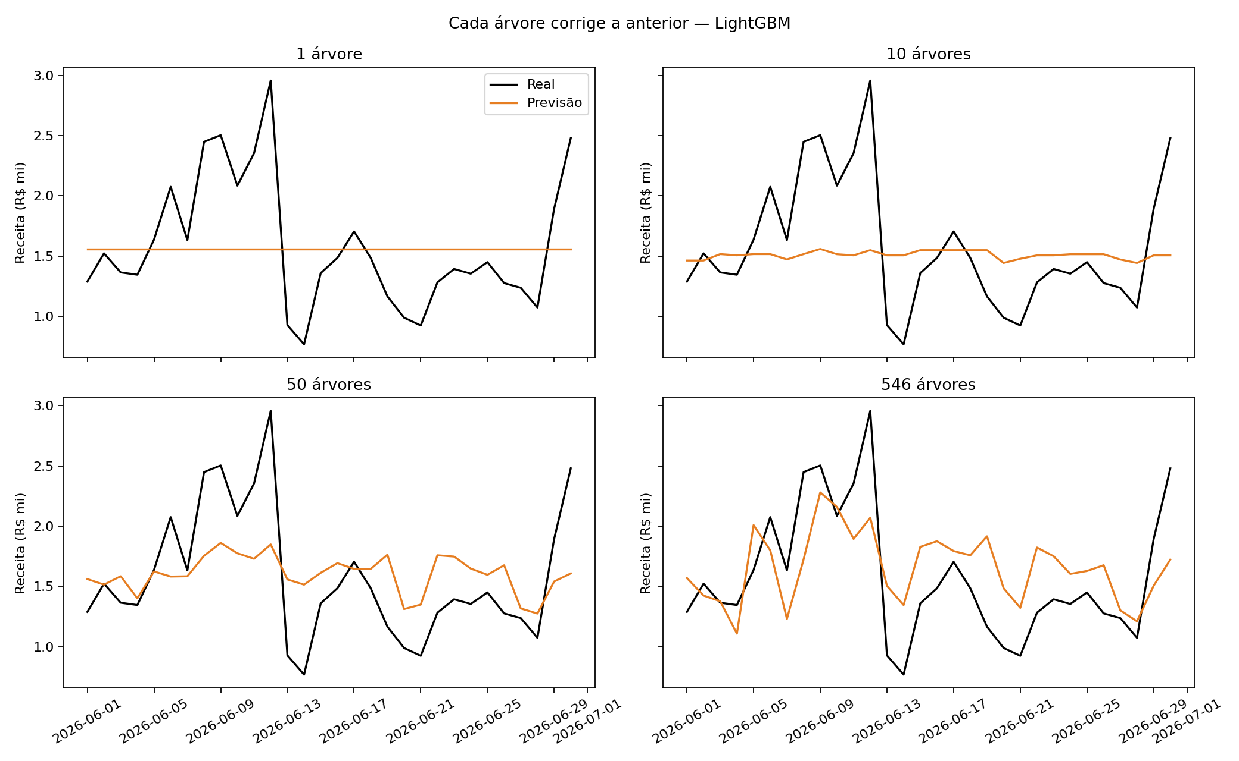
Por que árvores, e por que LightGBM
APÊNDICE A2 · ALGORITMO
Cada árvore corrige o erro das anteriores: com 1 árvore, uma reta; com todas, o padrão.
Aprende interações sozinha, como evento × canal × dia, que a linear não capta.
XGBoost e LightGBM são primos: diferem em como cada árvore cresce. Empatam nas 16 semanas.
Desempate por engenharia: categóricas nativas e retreino mais rápido no walk-forward.
Testei também o total do SARIMA com o perfil diário do LightGBM: melhor erro no dia (20,6%), mas herda o viés de −8,8% · Apêndice A2
Notes:
Gradient boosting: a primeira árvore faz uma previsão grosseira, a segunda aprende o erro da primeira, e assim por diante. O XGBoost cresce cada árvore nível por nível; o LightGBM cresce pela folha que mais reduz o erro, por isso é mais rápido, mas exige limites para não decorar com pouco dado. Com o nosso volume, a acurácia empata nas 16 semanas e o intervalo da diferença cruza zero; a escolha é de engenharia, não de acurácia. Sobre a combinação: usar o total semanal do SARIMA e distribuir pelos dias com o perfil do LightGBM dá o melhor erro diário do torneio, 20,6% contra 21,7%. Não a entrego porque ela herda o viés do SARIMA, prevendo 8,8% abaixo da venda de forma sistemática, e porque um ganho de um ponto sem significância não paga carregar dois modelos. Ela volta à mesa se um fator de correção estimado só nas semanas de ajuste derrubar o viés sem matar o ganho.

Slide 29



Como garanto que o resultado é real
APÊNDICE A3 · INTEGRIDADE
Sem vazamento
Revisão separada
Duas rodadas, declaradas
Corrompi todos os dados posteriores à data de previsão, nas 27 semanas previstas: nenhuma variável mudou. O teste roda junto com os demais.
Feita fora da implementação. Removeu variáveis de calendário que extrapolavam e incluiu feriados ausentes, como o Carnaval.
A rodada 1 usou junho como diagnóstico. A regra de decisão foi fixada depois dela e antes da rodada final, que é a daqui.
Limites: 8 meses, sem ano completo · cada data especial vista uma vez · dezembro medido em 4 semanas com pouco treino, erro ~50% acima; novembro e a Black Friday sem avaliação causal possível · sem margem, estoque nem calendário de campanhas · Copa do Mundo em junho fora da base.
Case Especialista de Dados I · Apêndice A3
Notes:
Com pouco histórico, o maior risco de um forecast é parecer bom no teste pelos motivos errados. Sobre as duas rodadas: eu podia ter dito que junho nunca foi tocado, e é o que normalmente se diz. Não é verdade no meu caso. Usei junho uma vez, na rodada 1, para diagnosticar falhas do pipeline; o que vi me levou a corrigir variáveis que extrapolavam, a incluir feriados que faltavam e a fixar a regra de decisão. Só então rodei a versão final, que é a desta apresentação. Declarar isso é o que torna os outros números confiáveis, e é a razão de eu apoiar a conclusão nas 16 semanas em vez de só em junho.

Slide 30
Respostas curtas para as perguntas prováveis
APÊNDICE A4 · PERGUNTAS DIFÍCEIS
Pergunta | Resposta
Testou ARIMA ou ETS? | Sim, os três: ETS, SARIMA e SARIMAX, nas mesmas semanas. O SARIMA ganha no total da semana. Não o escolhi porque prevê 8,8% abaixo da venda, sempre.
O XGBoost ganhou em junho. Por que não ele? | Empate nas 16 semanas, com o intervalo da diferença cruzando zero. Desempatei por engenharia: categóricas nativas e retreino mais rápido.
Por que contrariar a própria regra? | A regra só detectaria diferença de 19 pontos com 5 semanas. O empate que ela declara é falta de medida. Troquei por não inferioridade, viés e explicabilidade, com gatilho de reversão.
Junho era mesmo um teste virgem? | Não. Usei junho uma vez na rodada 1, como diagnóstico; depois corrigi o pipeline e fixei a regra. Por isso apoio a conclusão nas 16 semanas.
A faixa diária cobre 90%, não 80%. | É conservadora: o dia isolado é muito incerto. Para operar, use a semana e reserve a folga de 28,7%.
Um A/B mede 0,1% da receita? | Não. Mede um KPI intermediário detectável, com a receita por impressão como guarda.
E a Black Friday e o Natal? | O Natal foi avaliado: estendi o walk-forward para trás, e dezembro mede 4 semanas com 32 a 53 dias de treino, erro ~50% acima do das 16 semanas. A Black Friday não tem origem causal na base: precisaria treinar com 25 dias.
Com pouco dado, o clássico não ganha da árvore? | Naquele trecho de dezembro, ganha: SARIMAX 15,2% contra 32,8% do LightGBM. São 4 semanas, sem IC e com hiperparâmetros ajustados depois — mas é exatamente por isso que medi os clássicos em vez de descartá-los.
Case Especialista de Dados I · Apêndice A4
Notes:
Slide de reserva: só mostrar se a pergunta vier. Outras respostas prontas: vazamento, corrompi todos os dados posteriores à data de previsão nas 27 semanas e nenhuma variável mudou; desconto como variável, uso só o desconto da semana anterior, porque o da semana prevista não é conhecido no momento da previsão; combinação SARIMA mais LightGBM, testada, melhor erro diário do torneio, mas herda o viés e o ganho não é significativo.

Slide 31
Como identifiquei e tratei as três armadilhas
APÊNDICE A5 · METODOLOGIA
Armadilha | Como identifiquei | Tratamento | Volume
Categoria ilegível | Valor sem nenhum caractere alfabético (um número no lugar do nome). Teste direto no valor, sem dicionário de categorias. | Agrupada como “Não mapeada”: entra no total, sai da análise por categoria. | 5.341 linhas · 5,97% da receita
Receita negativa | Sinal negativo em receita_aprovada. O estorno é somado por linha original, antes de agrupar a categoria ilegível. | Tratada como estorno: fica na receita líquida e é reportada à parte. | 3.513 linhas · −R$ 21,05 mi · 4,3% da receita
Combinações ausentes | Universo teórico = 5.808 horas × 2 canais × 8 categorias válidas = 92.928 chaves. Comparado com as chaves distintas observadas. | São vendas zero (madrugada, categorias pequenas): grade completada com zeros e a linha marcada como imputada. | grade 90,63% preenchida · 9,4% ausentes
O que a base não tem de problema: zero nulos, zero duplicatas na chave hora × canal × categoria e zero horas faltando entre 01/11/2025 e 30/06/2026.
Premissa declarada: tratei a receita como líquida do desconto. A outra leitura produz taxas de desconto acima de 100% em algumas categorias.
89.566 linhas no bruto · tudo reproduzível em src/data_loader.py, funções clean, complete_grid e quality_report · Apêndice A5
Notes:
Slide de reserva, para quando perguntarem como cheguei nos três números do slide de contexto. Três pontos que valem dizer em voz alta. Primeiro, a categoria ilegível: não usei dicionário de categorias nem regex contra uma lista, porque lista envelhece e quebra quando entra categoria nova. O teste é se o valor tem alguma letra — um valor sem nenhuma letra não pode ser nome de categoria, e isso vale para qualquer catálogo futuro. Segundo, a ordem importa no estorno: eu somo o estorno por linha original antes de agrupar a categoria ilegível, senão o estorno de uma linha ilegível se perderia dentro do bucket "Não mapeada". Terceiro, os 9,4%: o universo é sobre as oito categorias válidas, não sobre as nove, porque a "Não mapeada" só existe onde o dado falhou e incluí-la inflaria artificialmente o número de ausentes. Se eu contasse com ela, daria 15,2%, e seria um número pior e menos honesto. E um detalhe que costuma passar: os 4,3% da receita negativa são sobre a receita, não sobre as linhas; em linhas são 3,9%.

Slide 32
Perfume é o carro-chefe; presente é o item mais caro
PREÇO MÉDIO DE VENDA
Categoria | % receita | Ticket | Preço/item | Desconto
Perfumaria masculina | 27% | R$ 109 | R$ 75 | 43%
Perfumaria feminina | 26% | R$ 83 | R$ 56 | 50%
Corpo e banho | 16% | R$ 56 | R$ 34 | 42%
Perfumes de entrada e desodorantes | 11% | R$ 62 | R$ 42 | 29%
Gifts | 11% | R$ 127 | R$ 104 | 32%
Maquiagem, cabelos, facial | 9% | R$ 27–53 | R$ 19–29 | 44–65%
Por canal: Site com ticket de R$ 82 e 40% de desconto; App com R$ 73 e 45%. O App já é 79% da receita (72% em dezembro), e ~4% da receita é estornada todo mês, com ou sem campanha.
Categorias legíveis (94% da receita) · desconto = desconto ÷ preço cheio · Apêndice A6
Notes:
Este é o preço médio por categoria e canal pedido no case. Perfumaria soma mais da metade da receita. Gifts tem o maior preço por item e um dos menores descontos, coerente com compra por ocasião. Facial tem o maior desconto da base, 65%, num item de R$ 19: candidato a revisão. O App é mais promocional que o Site e já concentra quase 80% da receita. Os estornos, cerca de 4% ao mês, são estruturais e merecem investigação própria.

Slide 33
Como a previsão vira decisão
DO NÚMERO À DECISÃO
Área | Decisão apoiada | O que usar
Logística | Separação, transporte e frete da semana | Previsão semanal (erro 14%)
Atendimento | Escala de equipe por dia | Previsão diária com a faixa
Mídia | Reforçar investimento quando a previsão fica abaixo da meta | Previsão × meta
CRM | Disparos no início do mês e na semana antes das datas | Calendário e salário
Estoque | Perfumaria masculina antes dos Namorados; feminina antes do Dia das Mães | Curva das datas de presente
Comercial | Profundidade de desconto por categoria | Sensibilidade + margem
Propostas de uso a validar com cada área · Apêndice A7
Notes:
Este slide amarra a Seção 1: a previsão só vale se mudar uma decisão. Cada linha liga uma área a uma informação que produzimos. São propostas para validar com as áreas, não processos que conheço por dentro. A pergunta para a banca é: qual dessas decisões hoje é tomada sem previsão?

Slide 34
O limite não é o algoritmo, é um ano a mais de dado
O QUE EU FARIA DIFERENTE
Novembro é inavaliável; dezembro, só em parte
Cada data vista duas vezes
Medi dezembro até onde a causalidade permite: 4 semanas, com 32 a 53 dias de treino, e o erro fica ~50% acima do das 16 semanas. Novembro não tem origem anterior na base — a semana da Black Friday teria 25 dias de histórico. Com um ano a mais, as duas viram semanas avaliadas.
É a causa do único erro grande que sobrou: os oito modelos subestimam semana de evento. Com a segunda ocorrência, deixa de ser extrapolação e passa a ser padrão.
Prophet passa a fazer sentido
Previsão por categoria e por hora
Ficou fora por exigir um ciclo anual completo. Com ele, a sazonalidade do ano entra como componente, e Fourier com mais harmônicos deixa de decorar.
Com menos de 500 pontos por canal, quebrar por categoria pulveriza o sinal. Com o dobro, cada categoria ganha série própria com significância.
O que não depende de esperar: margem, calendário de campanhas, mídia e ruptura. A empresa já tem esses dados, e eles transformariam as hipóteses de consumo da Seção 1 em respostas.
Base atual: 8 meses, 242 dias, cada data comemorativa observada uma única vez · Apêndice A8
Notes:
Separo o que melhora com tempo do que melhora com pedido. Com tempo: a avaliação do início da série, e aqui eu prefiro dar o número em vez de deixar como buraco. Estendi o walk-forward para trás até o limite da causalidade, com janela mínima de treino declarada. Dezembro entrou, inclusive a semana do Natal: quatro semanas, de 32 a 53 dias de treino, e o erro do LightGBM fica cerca de 50% acima do das 16 semanas, 32,8% contra 21,7%. Duas ressalvas que eu digo junto, porque sem elas o número engana: são poucas semanas, sem intervalo de confiança, e os hiperparâmetros foram ajustados em folds de 2026, posteriores a essas semanas, então o número é otimista e não é comparável ao das 16 semanas. Novembro não entrou de jeito nenhum: não existe origem de previsão anterior dentro da base, e a semana da Black Friday precisaria treinar com 25 dias. Isso não é limitação do método, é da série, que começa em primeiro de novembro — e é por isso que o gatilho de reversão nomeia a Black Friday. Também a segunda ocorrência de cada data, que é a causa do erro que sobrou, e aí Prophet e mais harmônicos de Fourier passam a caber. Com pedido, e isso pode começar amanhã: margem, calendário de campanhas, mídia e ruptura. Note que a ordem importa — pedir dado novo rende mais rápido que esperar histórico, e é o primeiro item dos próximos passos.

Slide 35
Metade da produção já está no código
COMO ISSO VIRA PRODUÇÃO
Já está pronto, e rodou 27 vezes
O que falta, e eu não construí
Retreino semanal: a validação é a própria cadência de produção — retreina com tudo até a data e prevê 7 dias
Teste de vazamento automático: corrompe todo dado posterior à data de previsão e roda dentro da suíte
Reprodutibilidade: seeds fixas e média entre seeds, para a previsão não mudar de execução para execução
Gatilho de reversão fixado antes de ver as datas de teste
Agendamento: hoje é um comando; em produção é tarefa semanal com alerta de falha
Monitoramento: alerta se o erro semanal passar da folga de 28,7% em duas semanas seguidas
Entrega: previsão semanal e faixa na mão da logística e do CRM, não num notebook
Modelos por antecedência: o erro vai de 21,0% em D+1 a 28,6% em D+7; os primeiros dias merecem modelo próprio
Coluna da esquerda: no repositório, com testes · coluna da direita: proposta, com custo a estimar · Apêndice A9
Notes:
Faço a distinção que importa numa entrevista: o que eu construí e o que eu proporia. À esquerda, nada é promessa. A validação walk-forward já é a cadência de produção — retreinar a cada semana com tudo até ali não é um plano, é o que rodou 27 vezes para gerar estes números. O teste de vazamento é automatizado e roda junto com os outros; não é uma conferência que eu fiz uma vez. E as seeds fixas existem porque previsão que muda de execução para execução não serve para planejar. À direita, nada está feito, e eu não vou citar nome de ferramenta que não operei: o que importa é a função. Agendamento é transformar um comando em tarefa com alerta. Monitoramento tem gatilho numérico, e eu usaria a folga de 28,7% que já mostrei, por duas semanas seguidas para não reagir a ruído. Entrega é a parte que mais muda o resultado e menos aparece em case: previsão que fica em notebook não vira decisão. E o erro por antecedência justifica o único refinamento de modelagem que eu faria antes de pedir dado novo.

